Slide 1
Треугольники
Работу выполнил ученик 7 «А» класса МОУ «СОШ №44» г. Саратова Половов Вадим

Slide 2
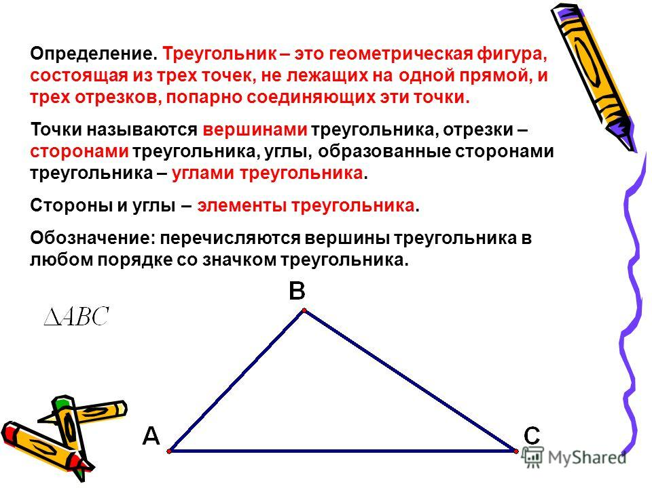
Что такое треугольник?
Определение. Треугольником называется фигура, состоящая из трёх точек, не лежащих на одной прямой, и трёх отрезков, попарно соединяющих эти точки. Точки А, В, С - вершины ∆АВС. Отрезки АВ, ВС, АС - стороны ∆АВС.

Slide 3
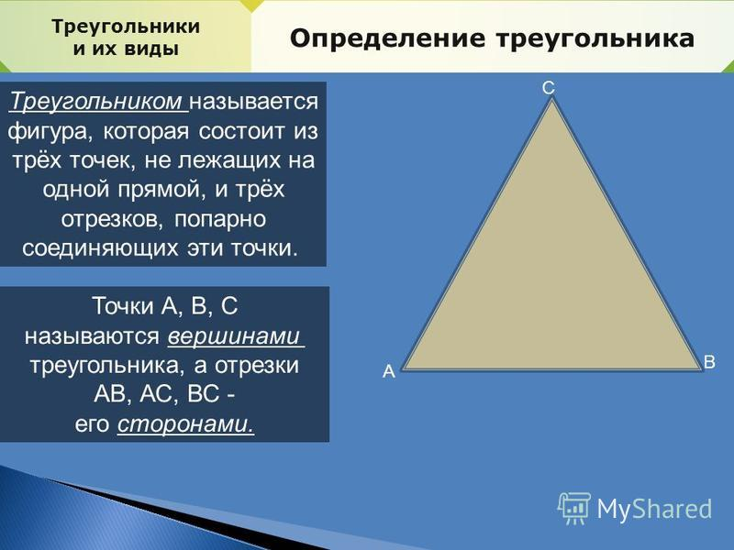
Стороны треугольника образуют его углы: ∟АВС, ∟ВАС, ∟АСВ.

Slide 4
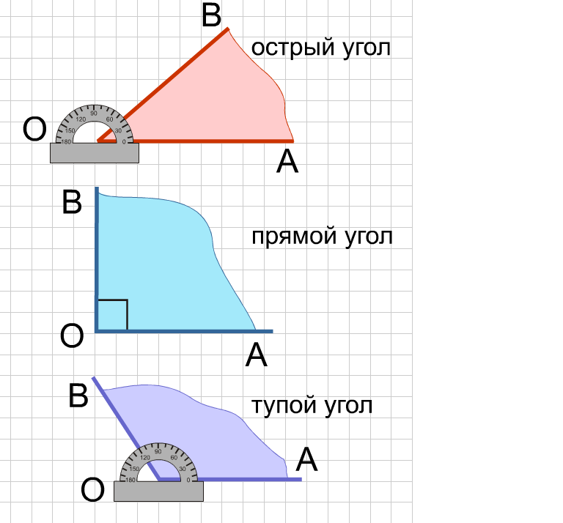
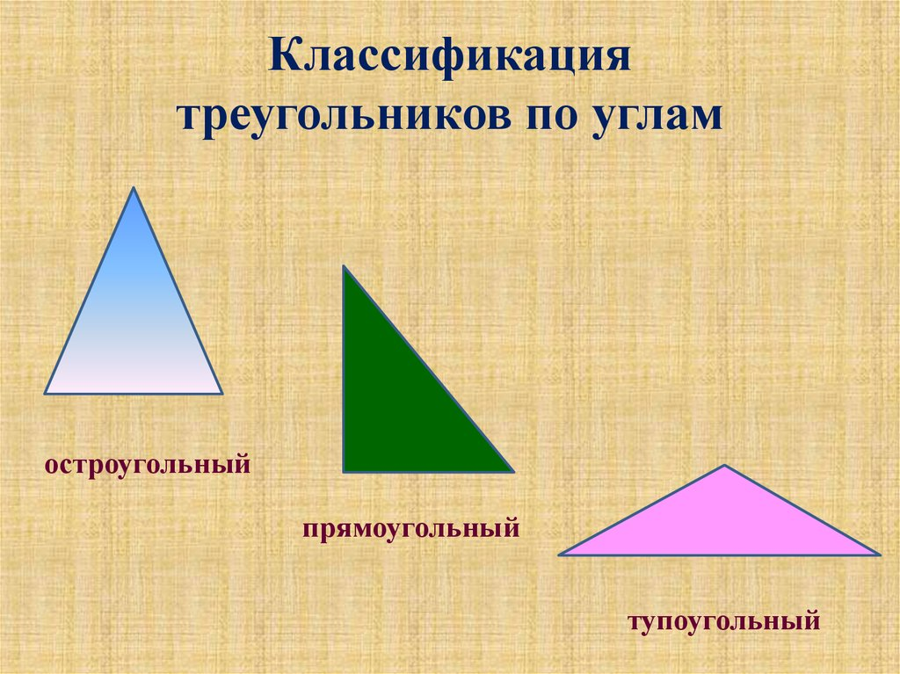
Классификация треугольников по углам

Slide 5
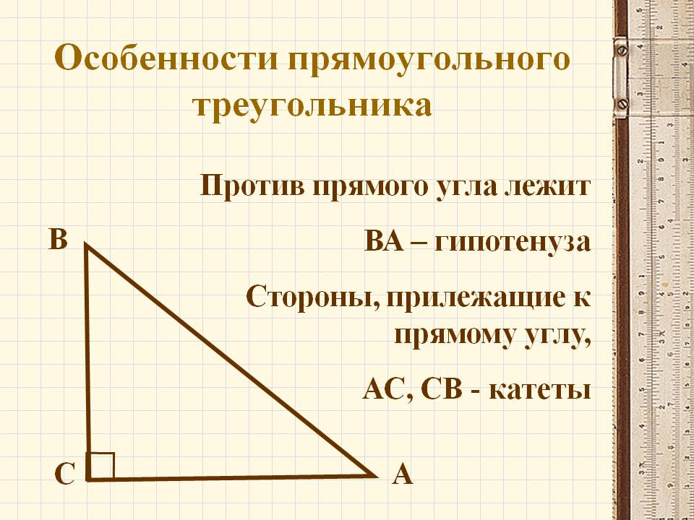
Прямоугольный треугольник
Определение. Треугольник называется прямоугольным, если у него есть прямой угол.
Свойства:
1.Сумма острых углов прямоугольного треугольника 90º.
2.Против угла в 30º , лежит катет, равный половине гипотенузы.

Slide 6
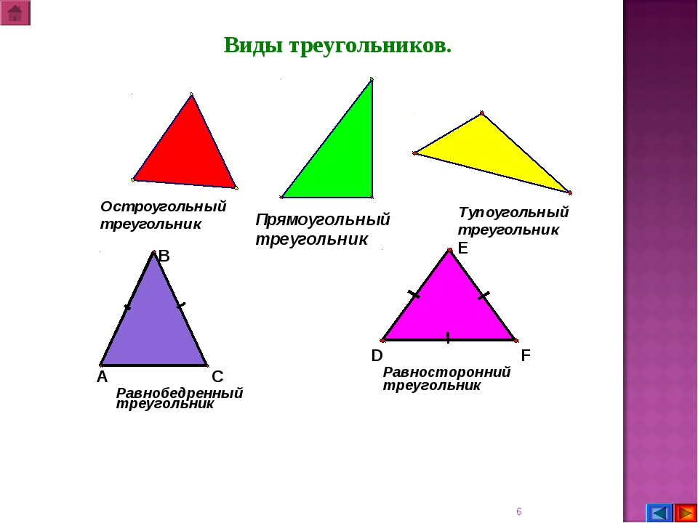
А ещё треугольники бывают…

Slide 7
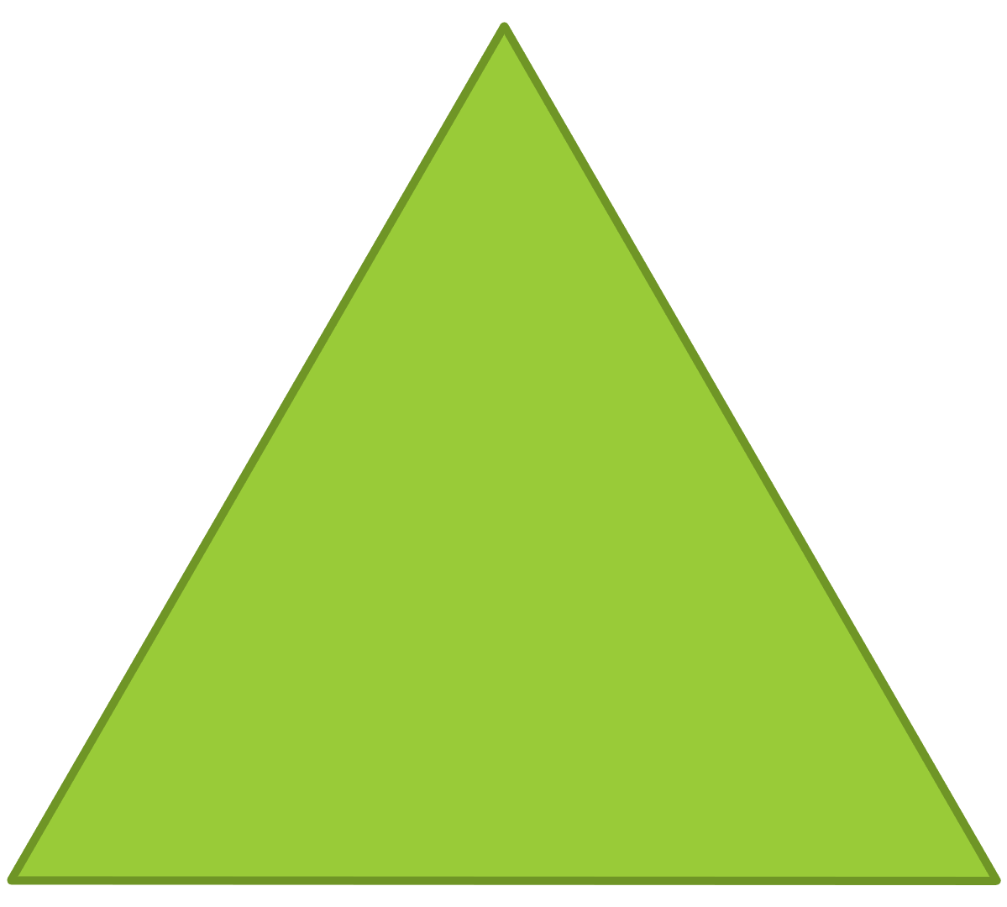
Равнобедренный треугольник
Определение. Треугольник, у которого две стороны равны, называется равнобедренным.
Свойства:
1. Углы при основании равны.
2. Медиана, проведенная к основанию, является биссектрисой и высотой.

Slide 8
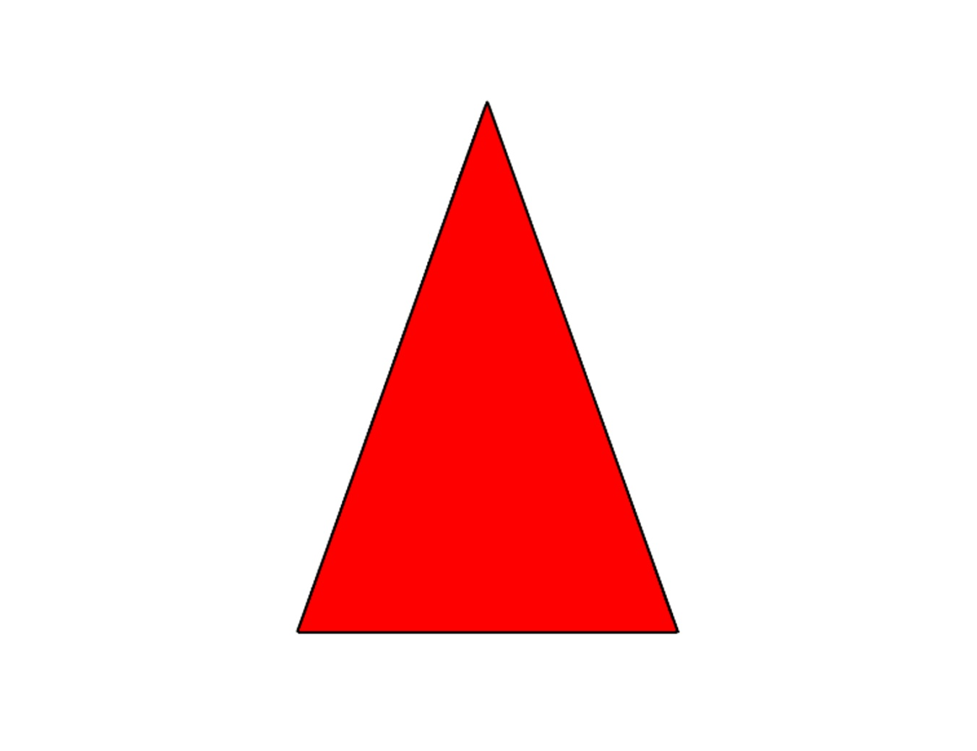
Равносторонний треугольник
Определение. Треугольник, у которого все стороны равны, называется равносторонним.
Свойства:
1.Все углы равны.
2.Все высоты, биссектрисы и медианы равны.

Slide 9
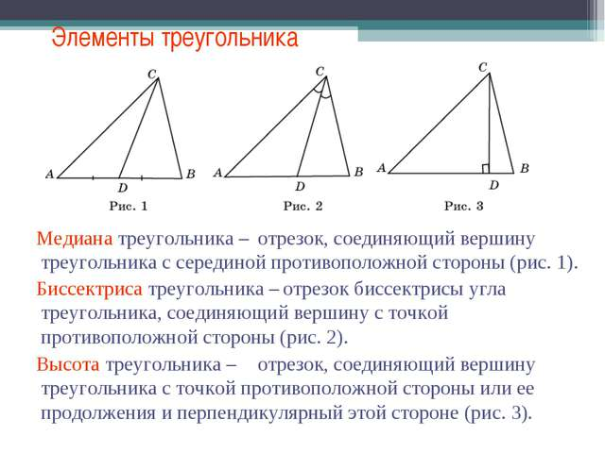
Вспомним элементы треугольника

Slide 10
Не забудем, что сумма углов в любом треугольнике 180º

Slide 11
Решим задачи
1.Периметр равнобедренного треугольника 23см. Найдите его боковую сторону, если основание 5см.
2.Один из углов прямоугольного треугольника 40º.Найдите другой острый угол.
3.Острый угол прямоугольного треугольника 30º, а противолежащий ему катет равен 8,3см. Найдите гипотенузу.

Slide 12

Сколько здесь треугольников?

Slide 13

Спасибо за внимание!

